Slide 1
NodeJs

Slide 2
01
NodeJs介绍
目 录
COMPANY
02
下载和安装nodejs
03
NodeJs一些示例

Slide 3
第一部分-引入部分
Node.Js介绍

Slide 4
一.(1)先明白啥是服务器
服务器是计算机的一种，它比普通计算机运行更快、负载更高、价格更贵。
服务器作为电子设备，其内部的结构十分的复杂，但与普通的计算机内部结构相差不大，如：cpu、硬盘、内存，系统、系统总线等。

Slide 5
一.(2)为什么要学node.js?
我们到目前为止只了解了一小撮前端内容——写写页面，写写交互..但如果想提供24小时不关机、时刻获取数据、返回数据等对数据的服务，前端是实现不了的，它缺少了中间的权限认证——通过服务器的中间处s理对数据库进行访问。
但是我们不知道服务端怎么做的、接口怎么做的、数据怎么处理的，我们该怎么入手服务端这一板块的知识呢？
Node.js作为一个工具，帮助我们接触服务端

Slide 6
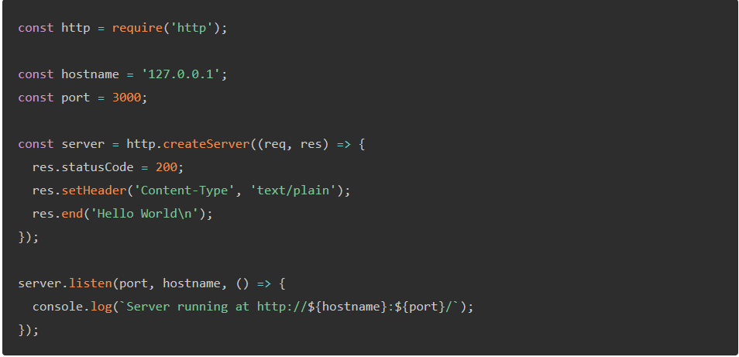
一.(3)什么是node.js？
看一下这个Hello World程序（先不用看懂每一句意思）

Slide 7
一.(3)什么是node.js？
node.js不是一个语言
不是一个库
不是一个框架
According to official explaination:
Node.js® is a JavaScript runtime built on Chrome's V8 JavaScript engine.
简单来说，它是一个javascript运行时环境
——再直白点，node.js可以解析、执行js代码

Slide 8
一.(3)什么是node.js？
Node.js 是一个基于 Chrome V8 引擎的 JavaScript 运行环境。Node.js 使用了一个事件驱动、非阻塞式 I/O 的模型，使其轻量又高效。
Node.js 的包管理器 npm，是全球最大的开源库生态系统。 https://www.npmjs.com/
(可选了解，不过有兴趣深入nodejs学习的应该尽量多了解)

Slide 9
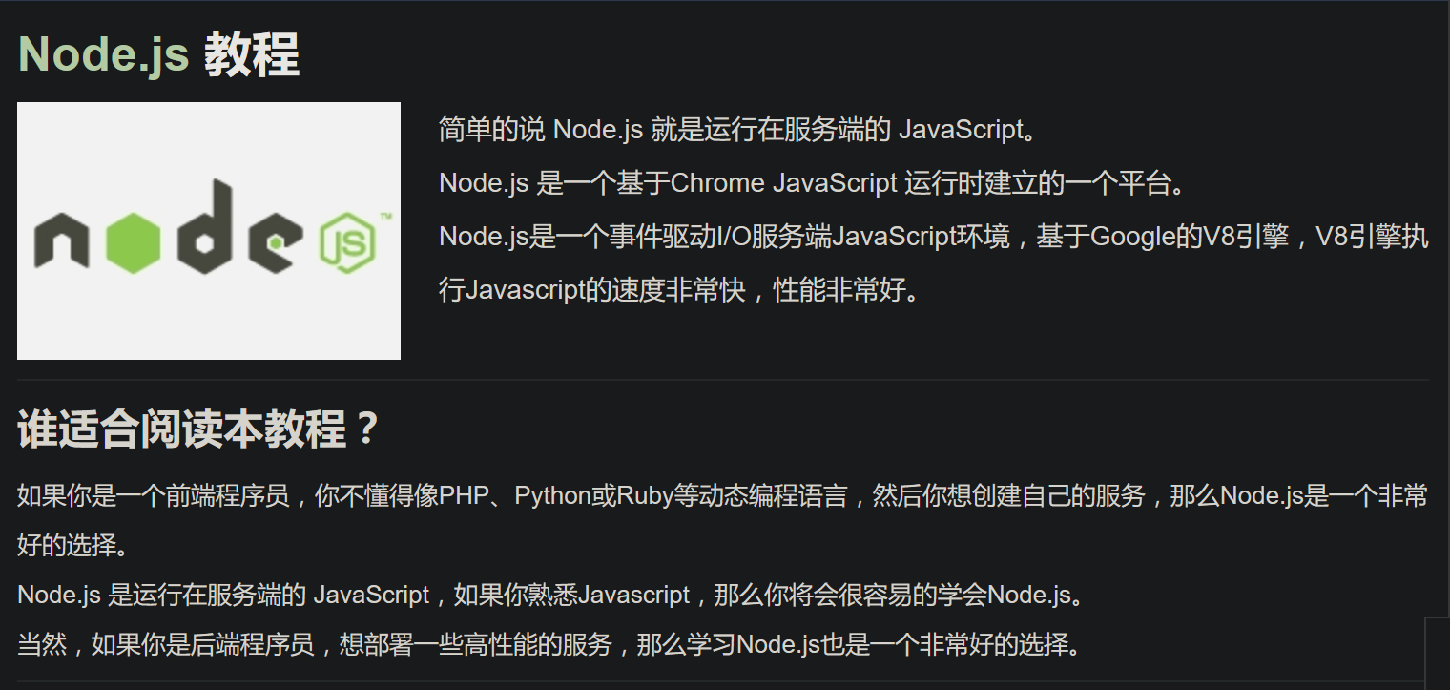
一.(3)什么是node.js？

Slide 10
一.(4)node.js的重要性
以往，javascript只能由浏览器解析并执行
现在，node.js使得这个流程完全脱离浏览器来进行

Slide 11
第二部分
下载与安装nodejs

Slide 12
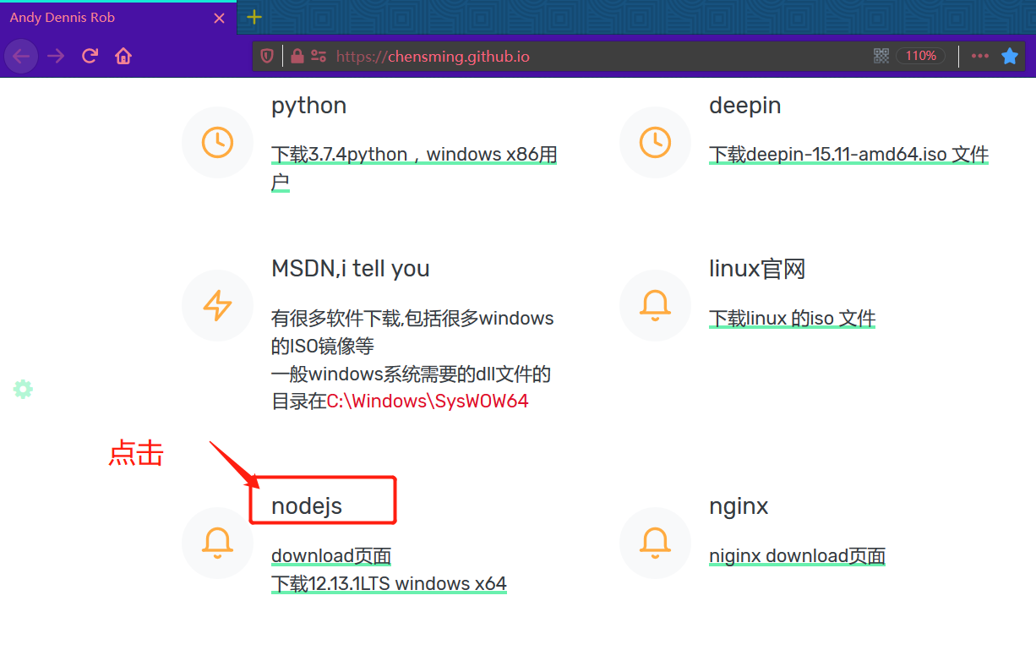
1.可以去我的主页那里
2.也可以直接
nodejs.org
org—organization
也有些其他常见的域名如.io...

Slide 13
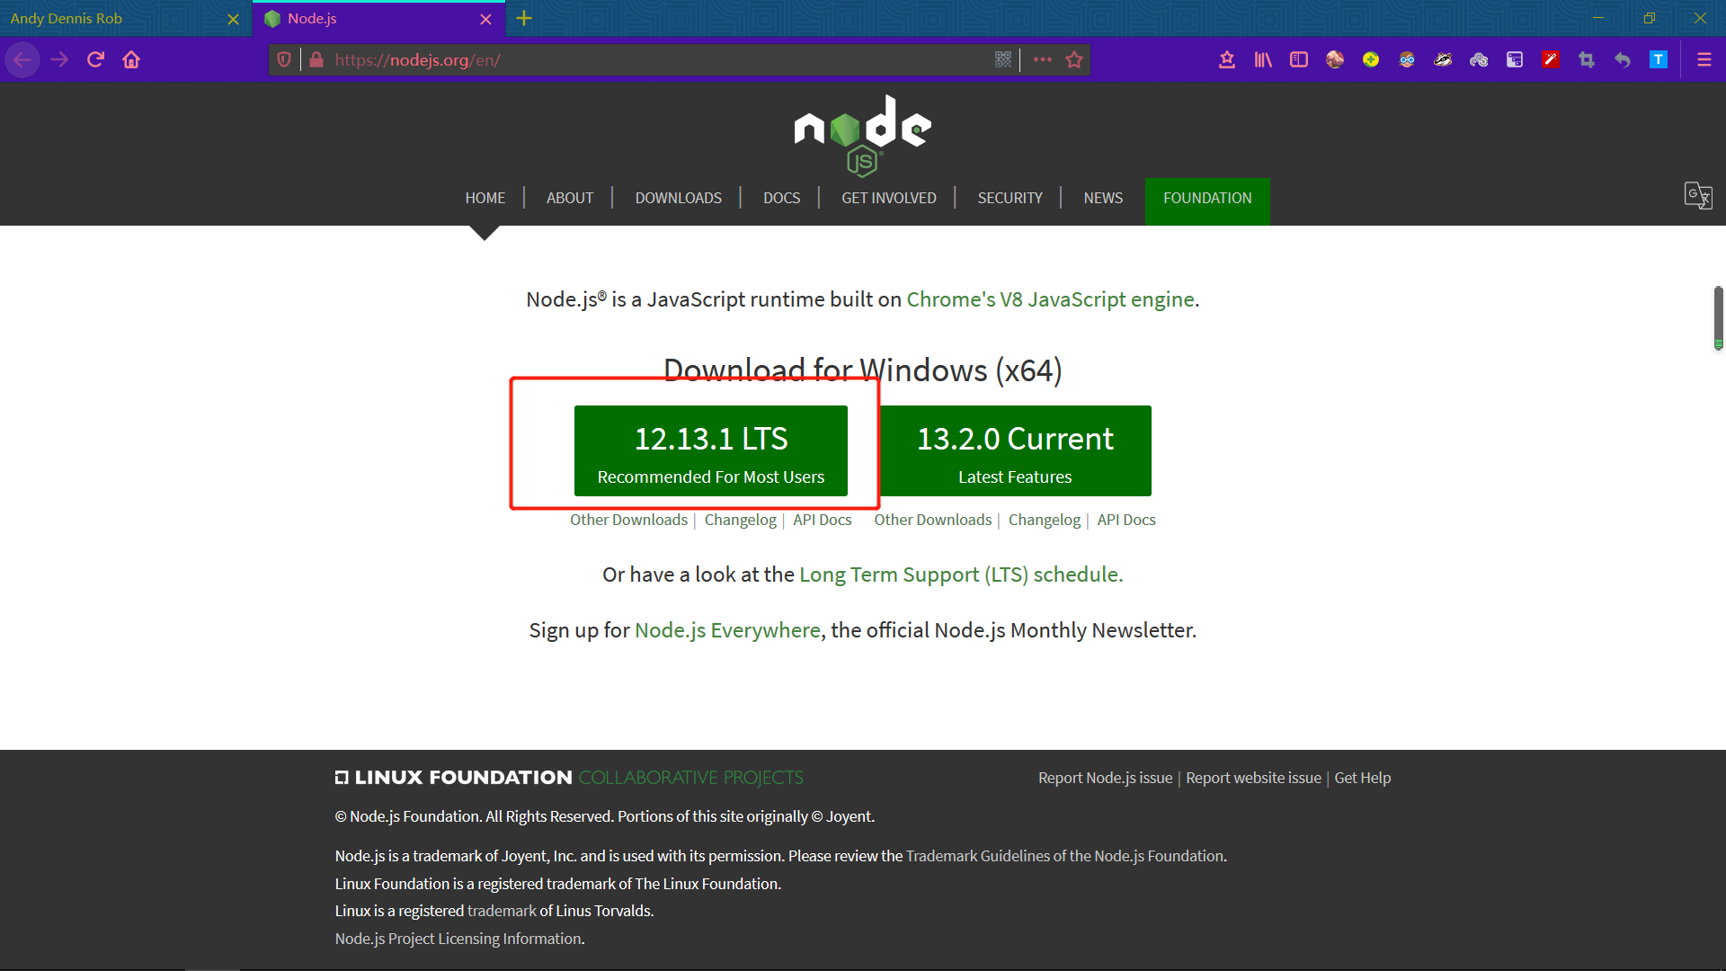

Slide 14
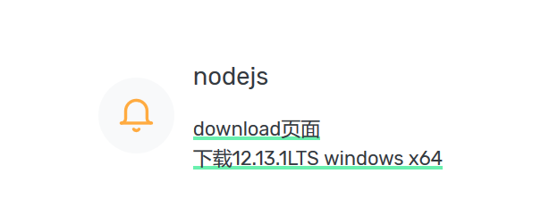
LTS 是long time support的意思，就是长期可用。
因此建议下载
也可以去我的主页那https://chensming.github.io/
download页面就是到nodejs官网下载页面
下面那个点击直接下载windows x64
12.13.1LTS版本的nodejs

Slide 15
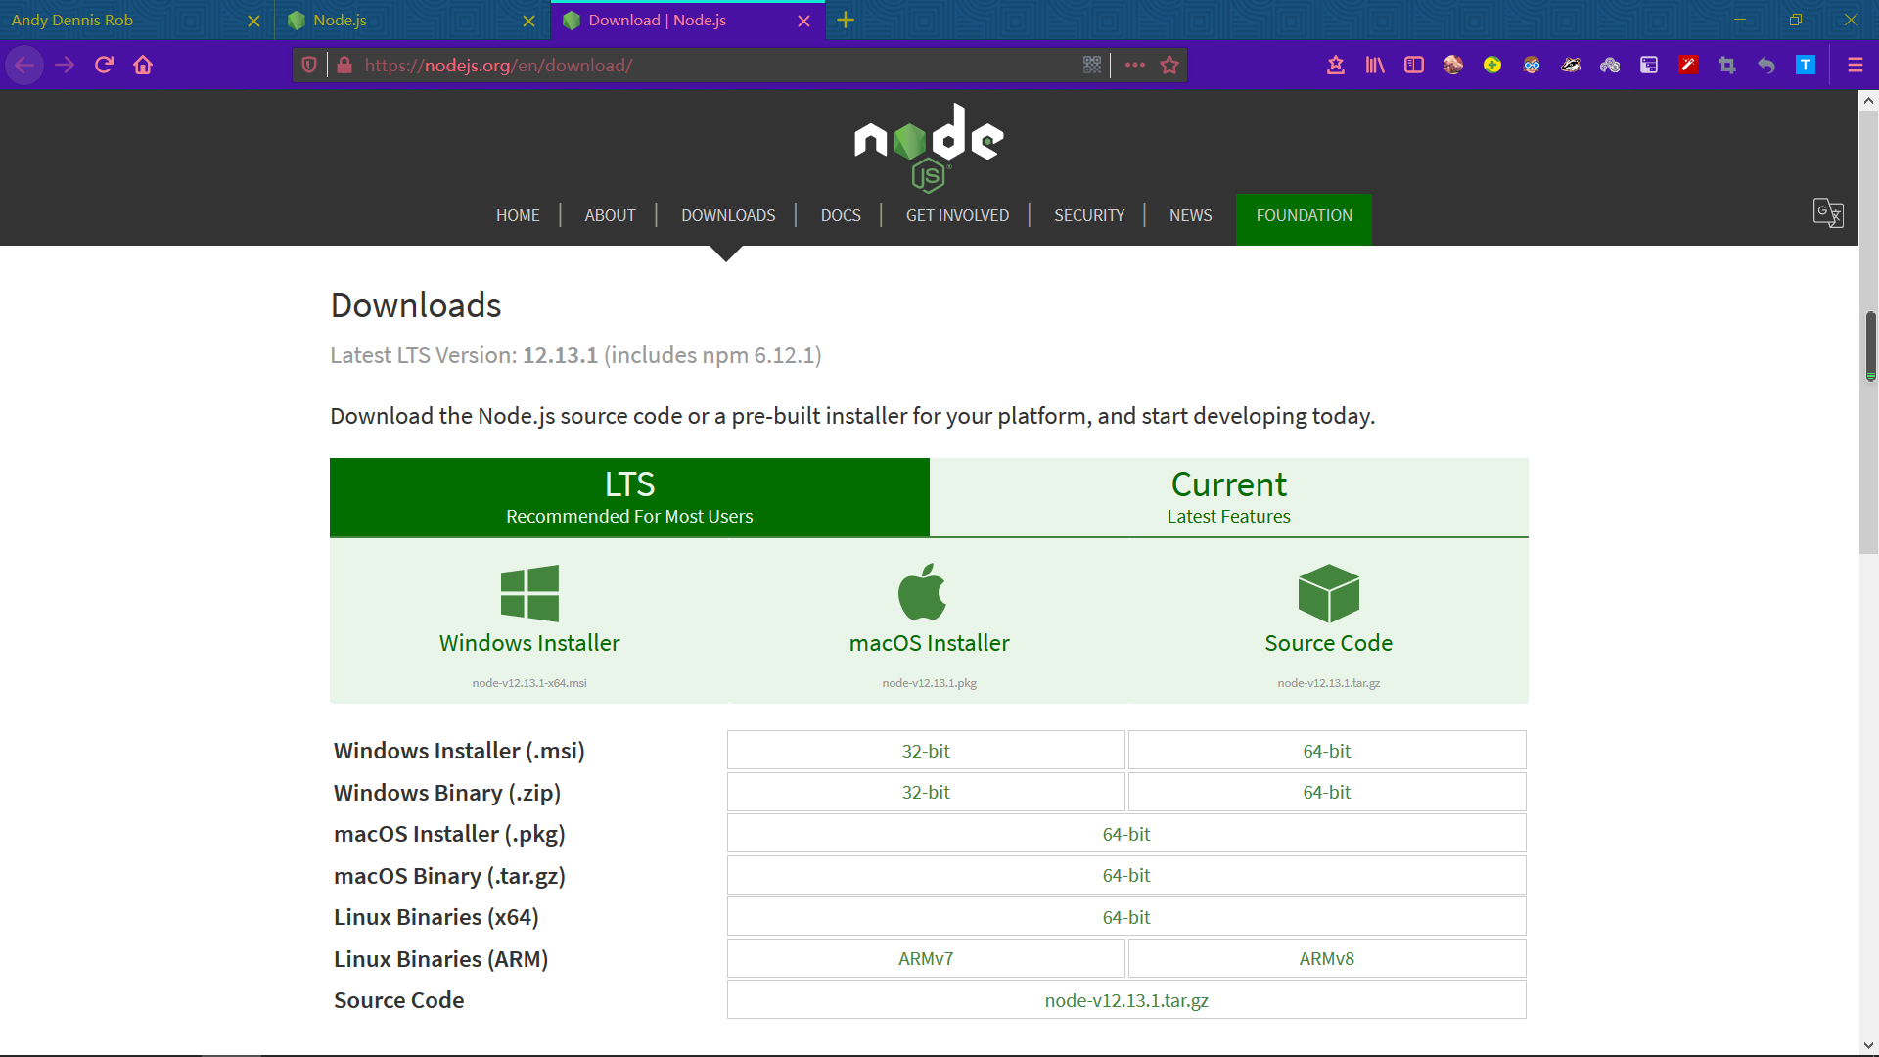
download页面

Slide 16
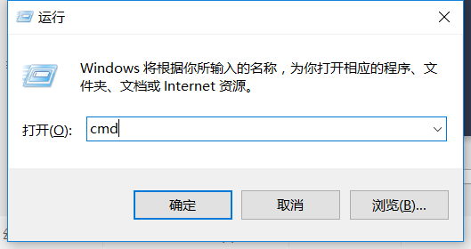
下载完成后点击安装包，跟着安装向导一步步就好了。
安装结束后按win+R，打开运行窗口，输入cmd，回车

Slide 17
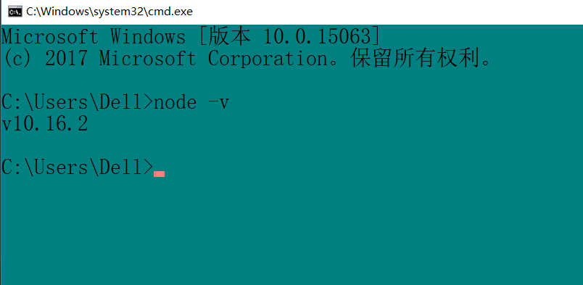
在弹出的黑框框（可以改变背景色，比如我选的是绿色的）输入node -v，会输出它的版本号。（我的是久一点的版本）
下面检验环境变量有没有装好

Slide 18
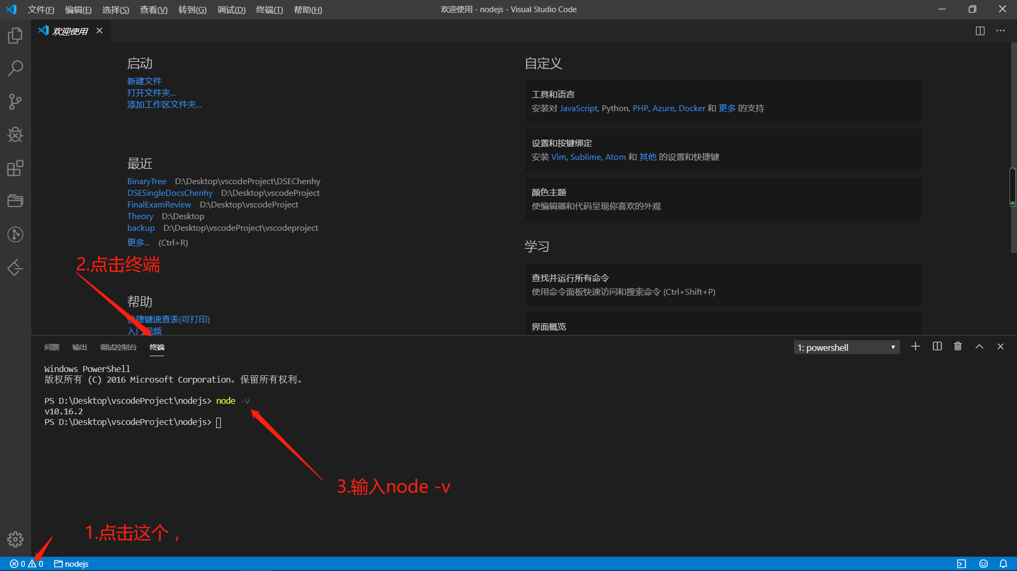

Slide 19
第三部分
NodeJs
一些示例

Slide 20
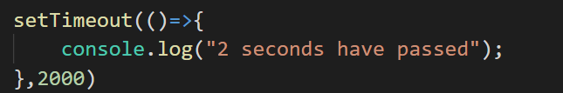

1.全局变量
这里介绍一个函数 一个定时器的功能
运行结果

Slide 21
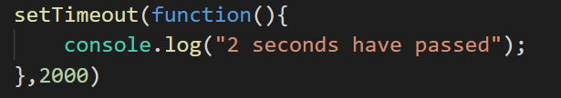
1.全局变量
ES6写法
与下面这个效果相同

Slide 22
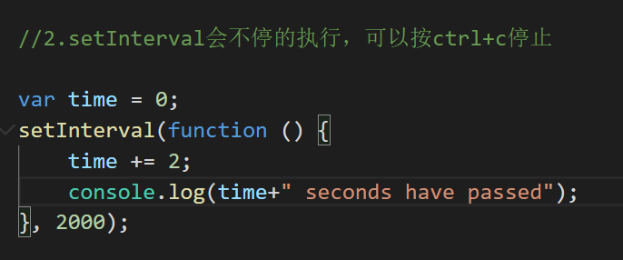
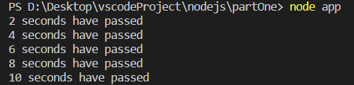
1.全局变量
ctrl + c 结束
运行结果

Slide 23
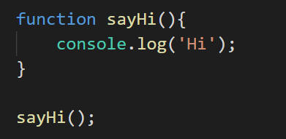

2.函数
运行结果

Slide 24

3.模块
就是把你写好的一个操作打包好
提供给别人去用
但你要提供一个接口（供别人使用的方法）
这里用到两个文件 文件夹的目录如图

Slide 25
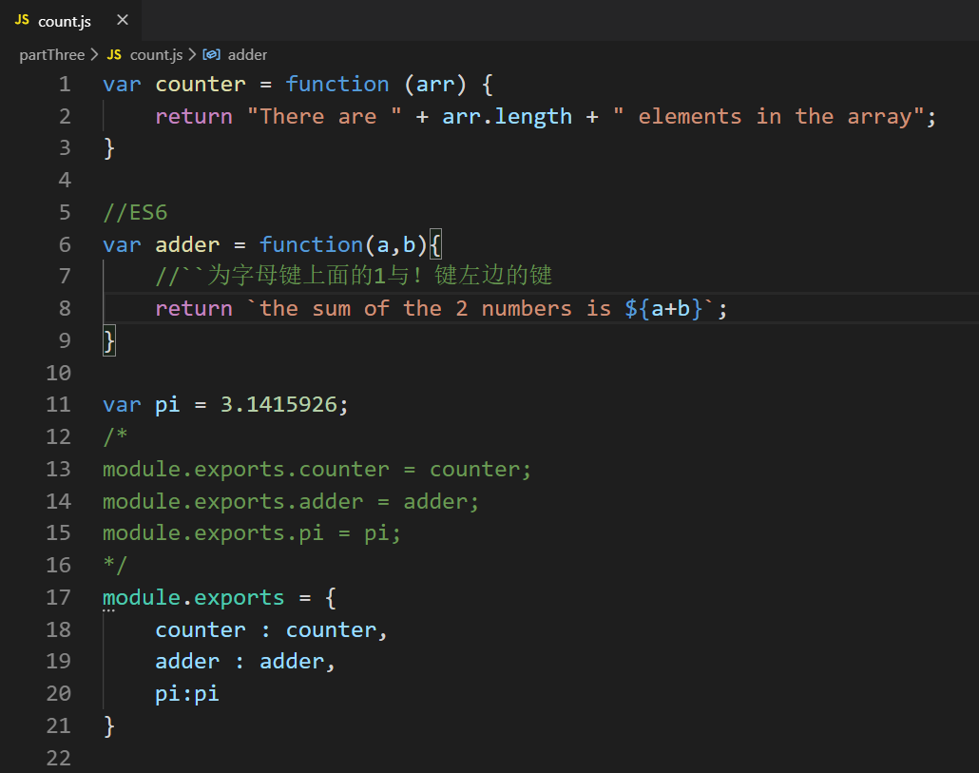

Slide 26
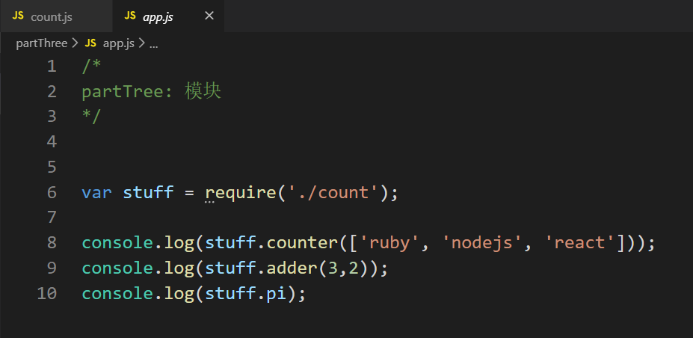
app.js文件中

Slide 27

3.模块
这里有个 函数重载 的用法
其实你们不必想的很复杂，就是nodejs很聪明，
可以通过你传入的参数个数决定调用哪个函数
运行结果

Slide 28
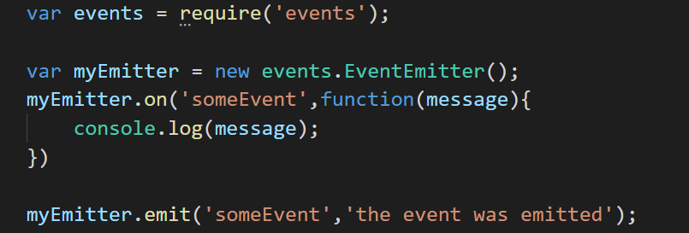
4.事件
myEmitter监听事件

Slide 29
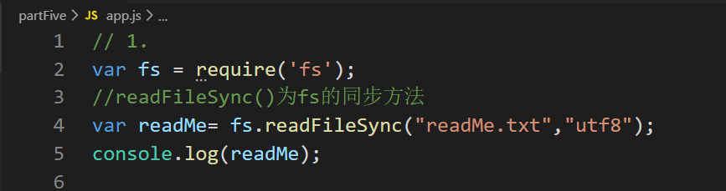
5.fs读写文件 同步和异步
同步方式读文件

Slide 30
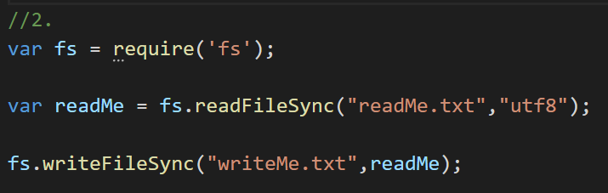
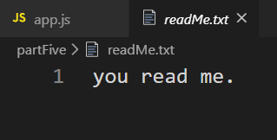
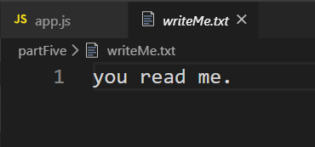
同步方式写文件
这里从readMe.txt读文件写到writeMe.txt文件里去

Slide 31
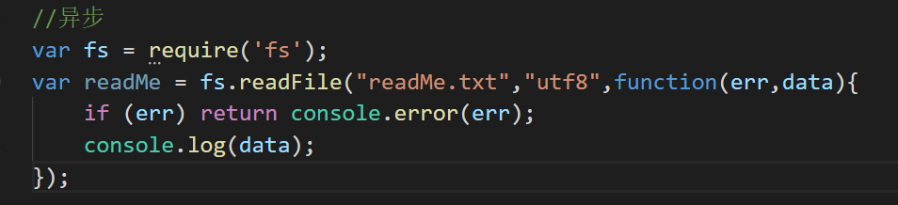
这里说一个异步方法写函数的例子，详细方法见附件的源代码partFive部分
err : 错误信息，逻辑值为真，
所以如果程序执行错误的话，会在控制台输出错误信息
data ： 是前面执行完后传入到回调函数的信息

Slide 32
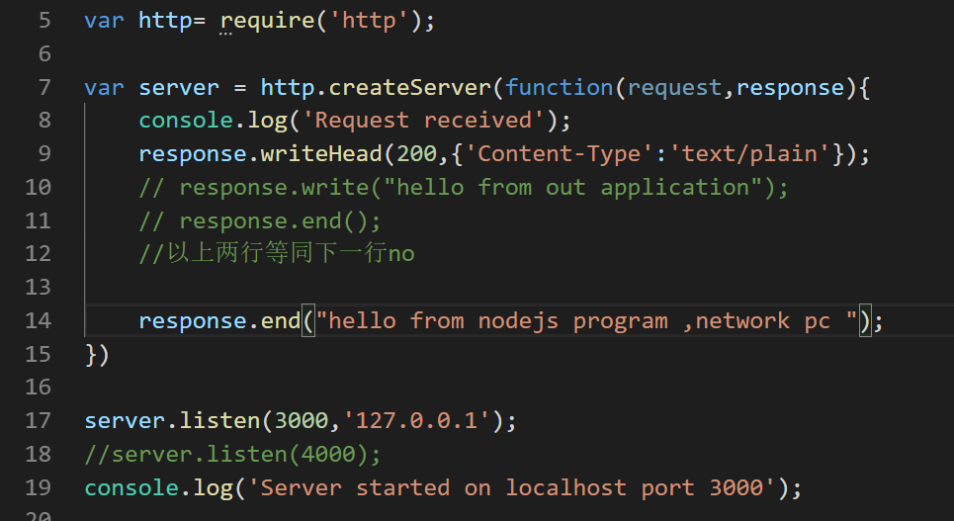
8.搭建服务器 text/pain类型的输出

Slide 33
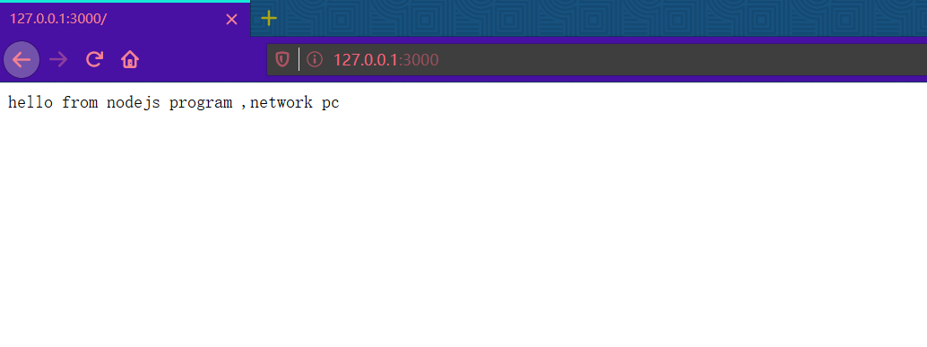
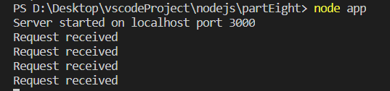
node app.js后，在浏览器输入127.0.0.1:3000
每刷新一次，控制台都会有一次
Request received的信息输出

Slide 34
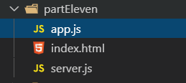
11.搭建服务器 提供html的响应功能
这里我们会让index.html能够响应并返回给客户端

Slide 35
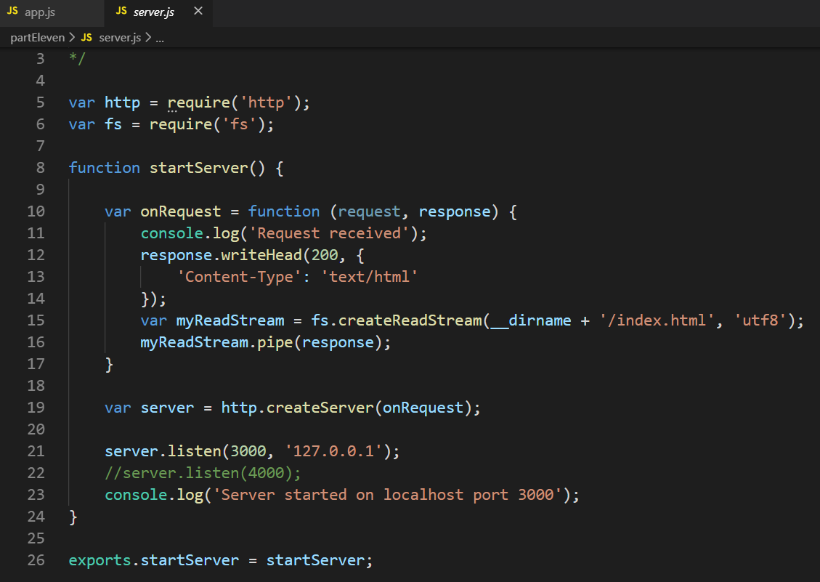

Slide 36
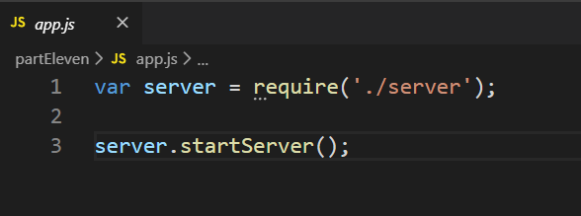
引入刚刚写好的server文件,并开启服务器
这里顺带提一下，在控制台关闭服务器按ctrl + c

Slide 37
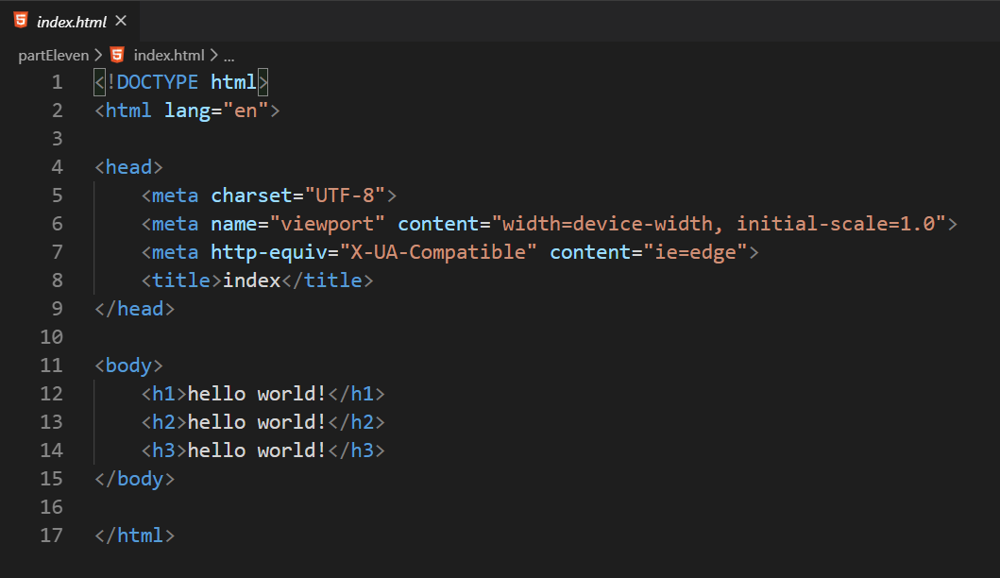
写好一个html文档，叫index.html（默认主页）

Slide 38
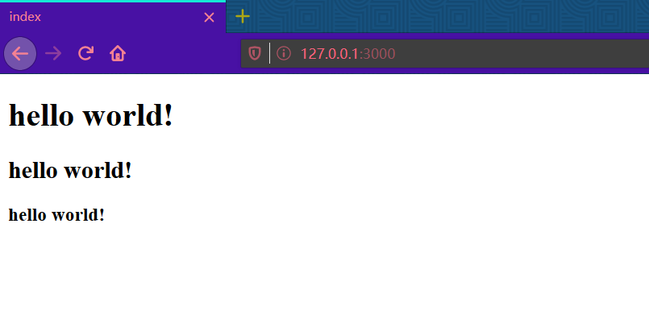
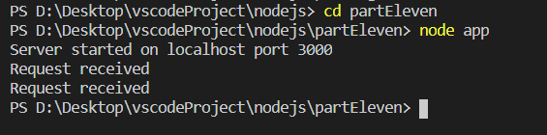
node app.js后，在浏览器输入127.0.0.1:3000
每刷新一次，控制台都会有一次
Request received的信息输出

Slide 39
不讲的内容，课后可自行看看
6.创建和删除目录
7.流和管道
9.web服务器 json格式传送
10.与第11差不多，只不过11以模块形式（更推荐11写的那种方式）
12.路由(运行多个页面，推荐看一下)
13.分成更细的模块

Slide 40
13.分成更细的模块
15*npm
16*npm
15,16不建议看这个程序，不过推荐的链接是可以的。

Slide 41
加油！
经过这一节
你们已经
踏进后端的世界

